Slide 1
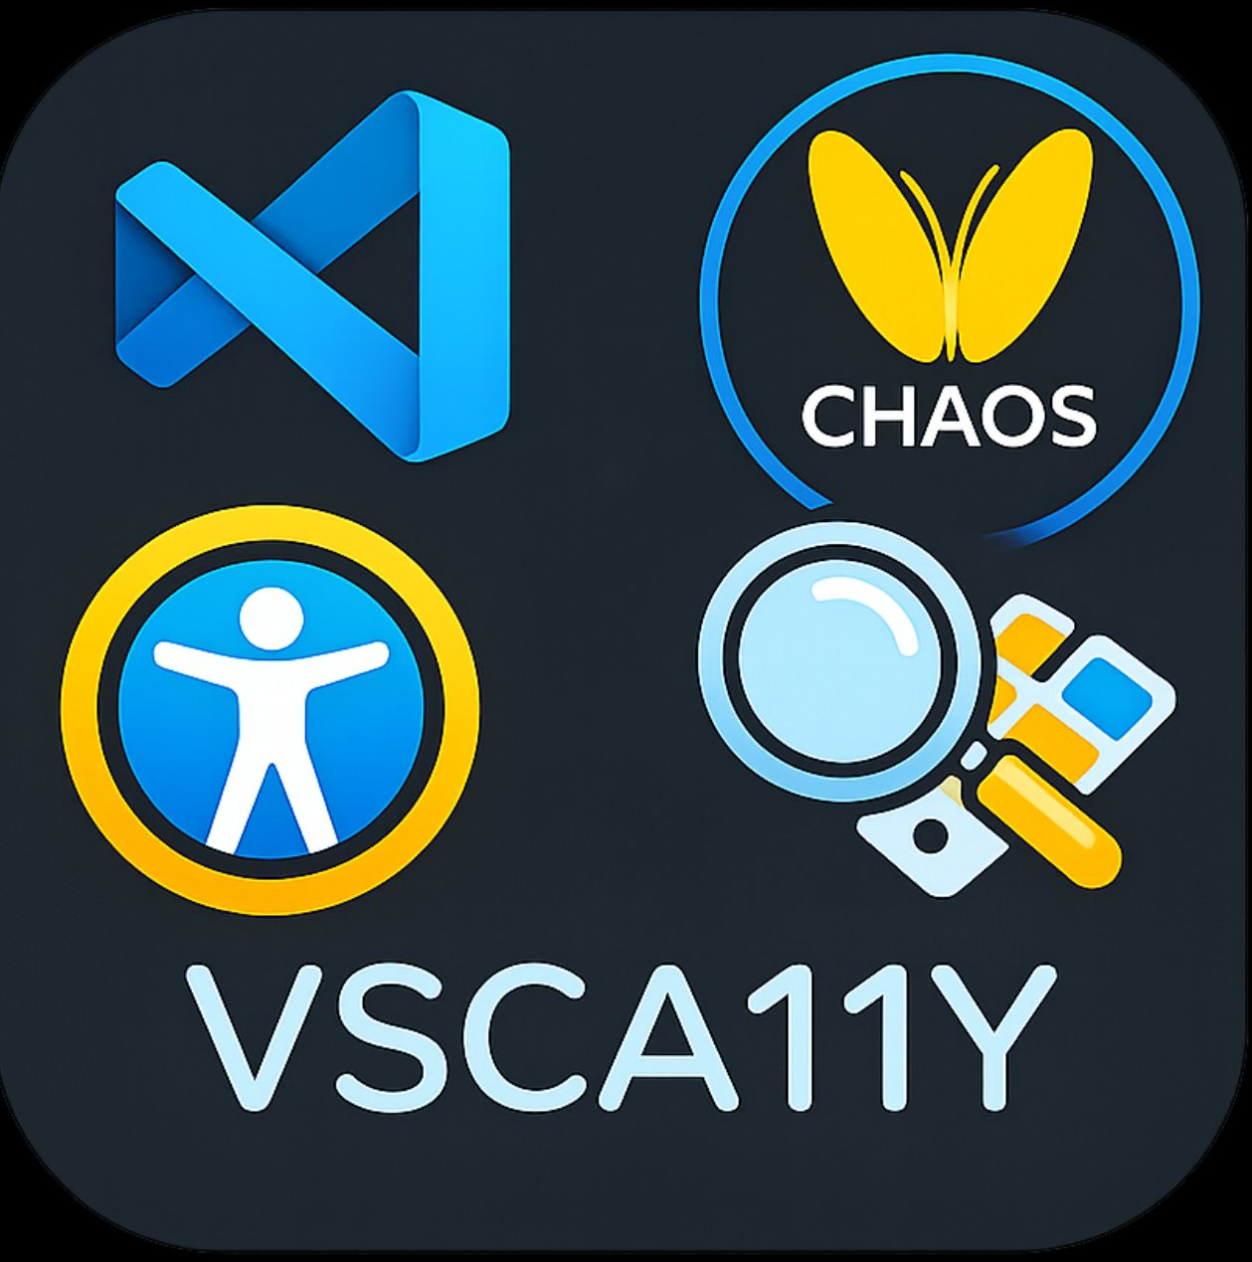
VSC A11Y
Mateo Štefanek, Leon Žlender, Filip Udovčić

Slide 2


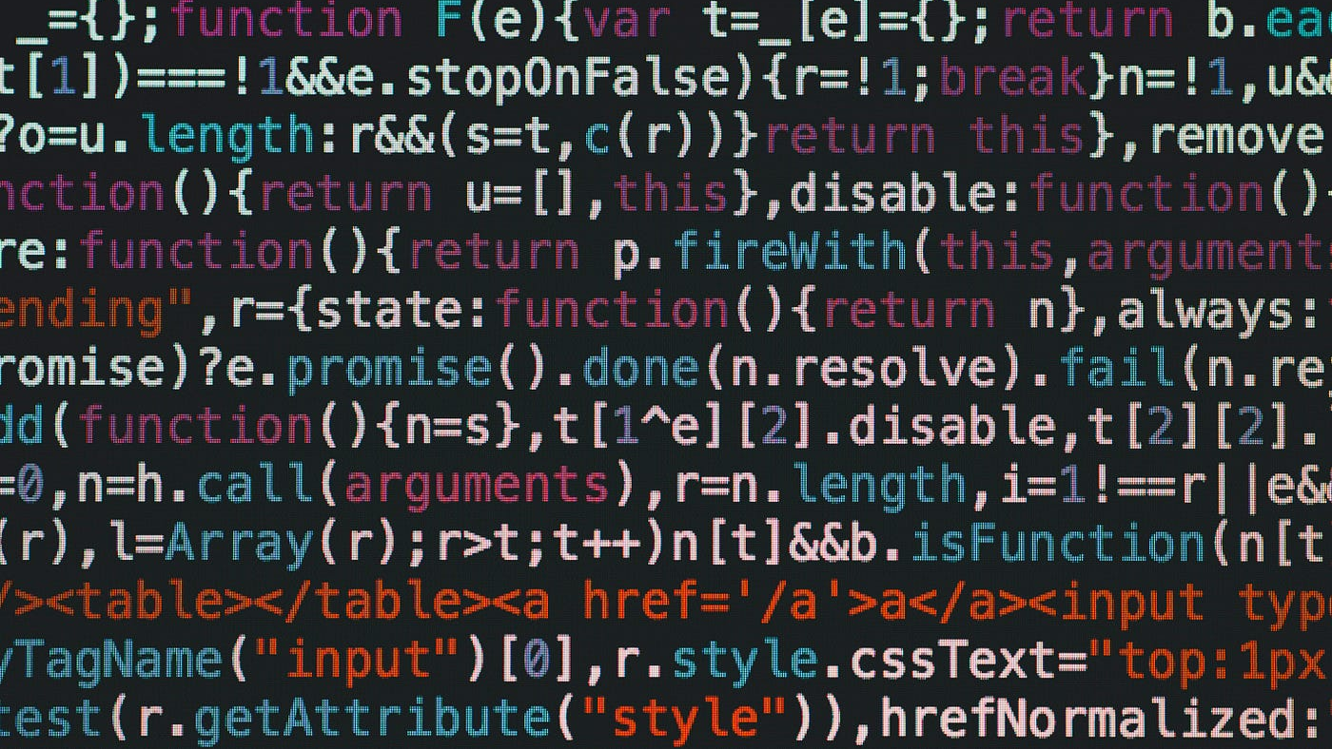
UVOD
Programiranje je često vizualno zahtjevno
Kod sadrži puno linija, simbola i boja
Osobe sa slabijim vidom ili daltonizmom imaju dodatne poteškoće
Pristupačnost u razvojnim okruženjima je jako važna

Slide 3
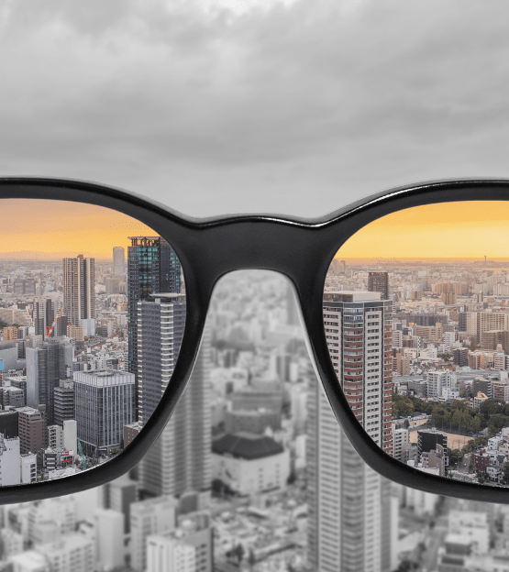
PROBLEM
Greške u kodu nisu uvijek lako uočljive
Razvojna okruženja se često oslanjaju samo na boje
To otežava učenje programiranja početnicima
Daltonisti teže razlikuju boje

Slide 4
Što je daltonizam?
Poremećaj vida
Teško razlikovanje boja
Najčešće je nasljedan
Problem s čunjićima u oku(stanice za boje)
Postoji više vrsta

Slide 5
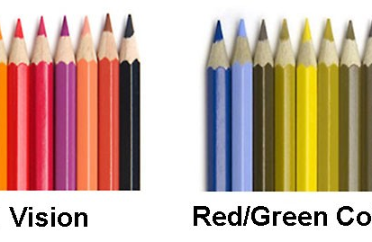
Crveno-zeleni daltonizam
Najčešći oblik daltonizma
Poteškoće sa crvenim i zelenim bojama
Često se zamjenjuju smeđom ili narančastom
Češći kod muškaraca
Vrste:
Protanopija/protanomalija (crvena)
Deuteranopija/duteranomalija (zelena)

Slide 6
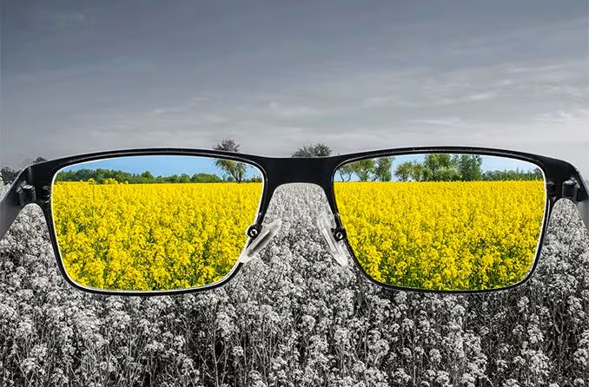
Plavo-žuti daltonizam
Rjeđi oblik daltonizma
Problemi s plavom i žutom bojom
Plava može izgledati zelenkasta, a žuta sivkasta
Jednako često kod muškaraca i žena
Vrste:
Tritanopija
Tritanomalija

Slide 7
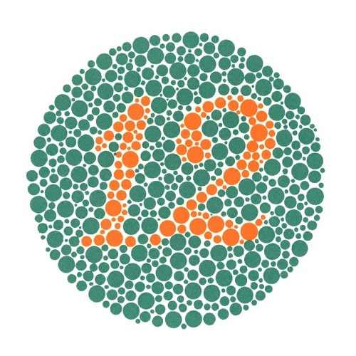
ISHIHARA TEST
Ishihara test služi za provjeru raspoznavanja boja
Najčešće se koristi za otkrivanje daltonizma
Test se sastoji od slika s brojevima od točkica
Korisnik pokušava prepoznati broj

Slide 8

KAKO RADI ISHIHARA TEST?
Implementiran u Pythonu
Koristi PIL (Python Imaging Library) biblioteku
Algoritamski generira Ishihara ploče
Različite palete boja za različite tipove daltonizma
Novija verzija pretvorena iz Python u WebView(uz umjetnu inteligenciju) za lakše uklapanje

Slide 9
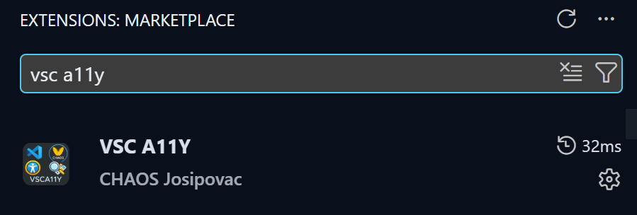
RJEŠENJE
VSC A11Y je ekstenzija za Visual Studio Code
Fokusirana je na osnovne elemente pristupačnosti
Ne mijenja izvorni kod
Pomaže u lakšem uočavanju problema u kodu

Slide 10

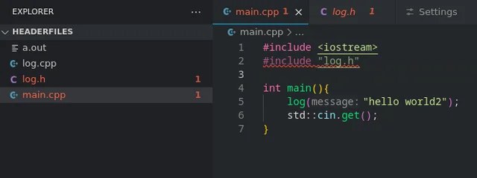
Error i Warning
Okviri
Ne oslanja se samo na boje
Pogodno za osobe s daltonizmom

Slide 11
ZAŠTO JE TO VAŽNO?
Brže uočavanje grešaka
Manje frustracije tijekom programiranja
Lakše praćenje i ispravljanje koda
Bolje iskustvo učenja

Slide 12
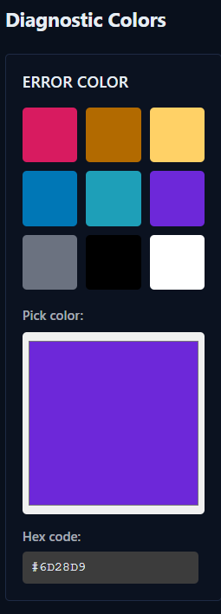
MOGUćnosti
Mijenjanje boja errora i warninga
Mijenjanje tema ovisno o vrsti daltonizma
Svijetla i tamna tema za svaki poremećaj
Ugrađen Ishihara test u ekstenziju
Mijenjanje veličine teksta u terminalu

Slide 13
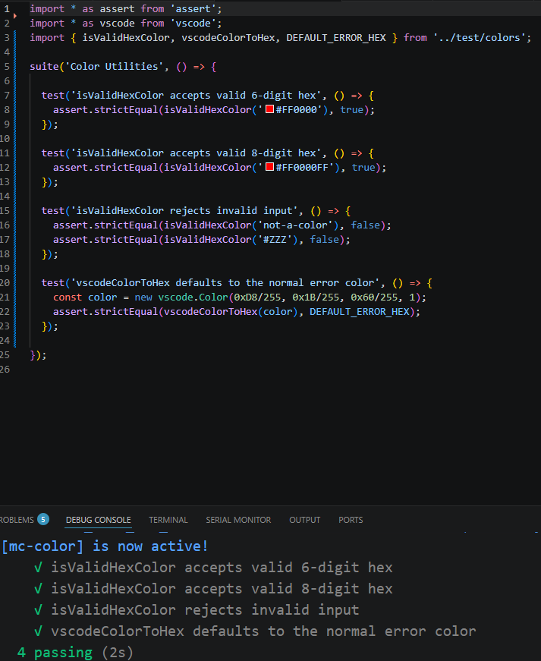
TEHNIČKA REALIZACIJA
TypeScript – VS Code ekstenzija
TypeScript lint
Python + WebView – Ishihara test
Testiranje mogućih user input errora

Slide 14

PREDNOSTI PROJEKTA
Poboljšava pristupačnost
Koristan za učenike i početnike
Jednostavan za korištenje
Projekt se može dalje nadograđivati
Dostupan svima

Slide 15
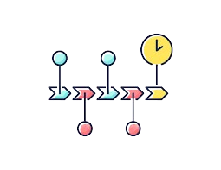
Plan daljnjeg razvoja
Prilagoditi za više vrsta daltonizma
Uvesti nove mogućnosti:
Setovi postavki
Kursor kao povećalo
Mijenjanje fontova
Dijeljenje exstenzije s više ljudi

Slide 16
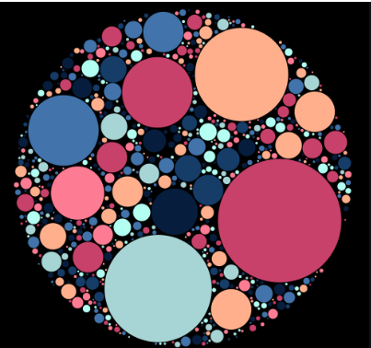
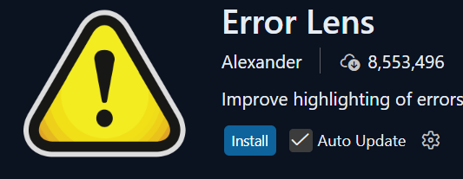
SLIČna rješenja
Postoje rješenja sa sličnom idejom
Generiranje krugova u obliku umjetnosti u Python-u
Error i warning oznake, ali na drugačiji način – Error lens

Slide 17
ZAKLJUČAK
VSC A11Y olakšava rad s kodom
Posebno pomaže osobama s daltonizmom
Projekt pokazuje važnost pristupačnosti
Mali alati mogu napraviti veliku razliku

